Slide 1
Методическое пособие
Видеочат как средство развития речевой компетенции у обучающихся на примере приложения «Google Maps»
Автор: Хмелева А.Г, учитель английского языка
МБОУ «СОШ №9 им. В. И. Некрасова»

Slide 2
Введение
Говорение занимает важное место в процессе обучения ИЯ. Овладение способами коммуникации в процессе обучения в условиях отсутствия языковой среды вряд ли возможно без использования учебно-речевых ситуаций (УРС), которые, несомненно, служат мотивацией для возникновения иноязычного общения. Проблема моделирования УРС на уроке приобрела особенную значимость в связи с коммуникативной направленностью обучения. В этом усматривается актуальность методического пособия.

Slide 3
Цель: научить монологическому высказыванию.
Задачи:
определить сущность понятия, структуру, особенности учебного видеочата;
разработать упражнение для видеочата в приложении «Google Maps».

Slide 4
«Видеочат - это инновационная технология, разновидность IRC (Internet Relay Chat), обеспечивающая условия обмена информацией в дополнение к текстовой переписке, в аудио и видео (посредством веб-камеры) режимах в реальном масштабе времени, в формате виртуального диалога»

Slide 5
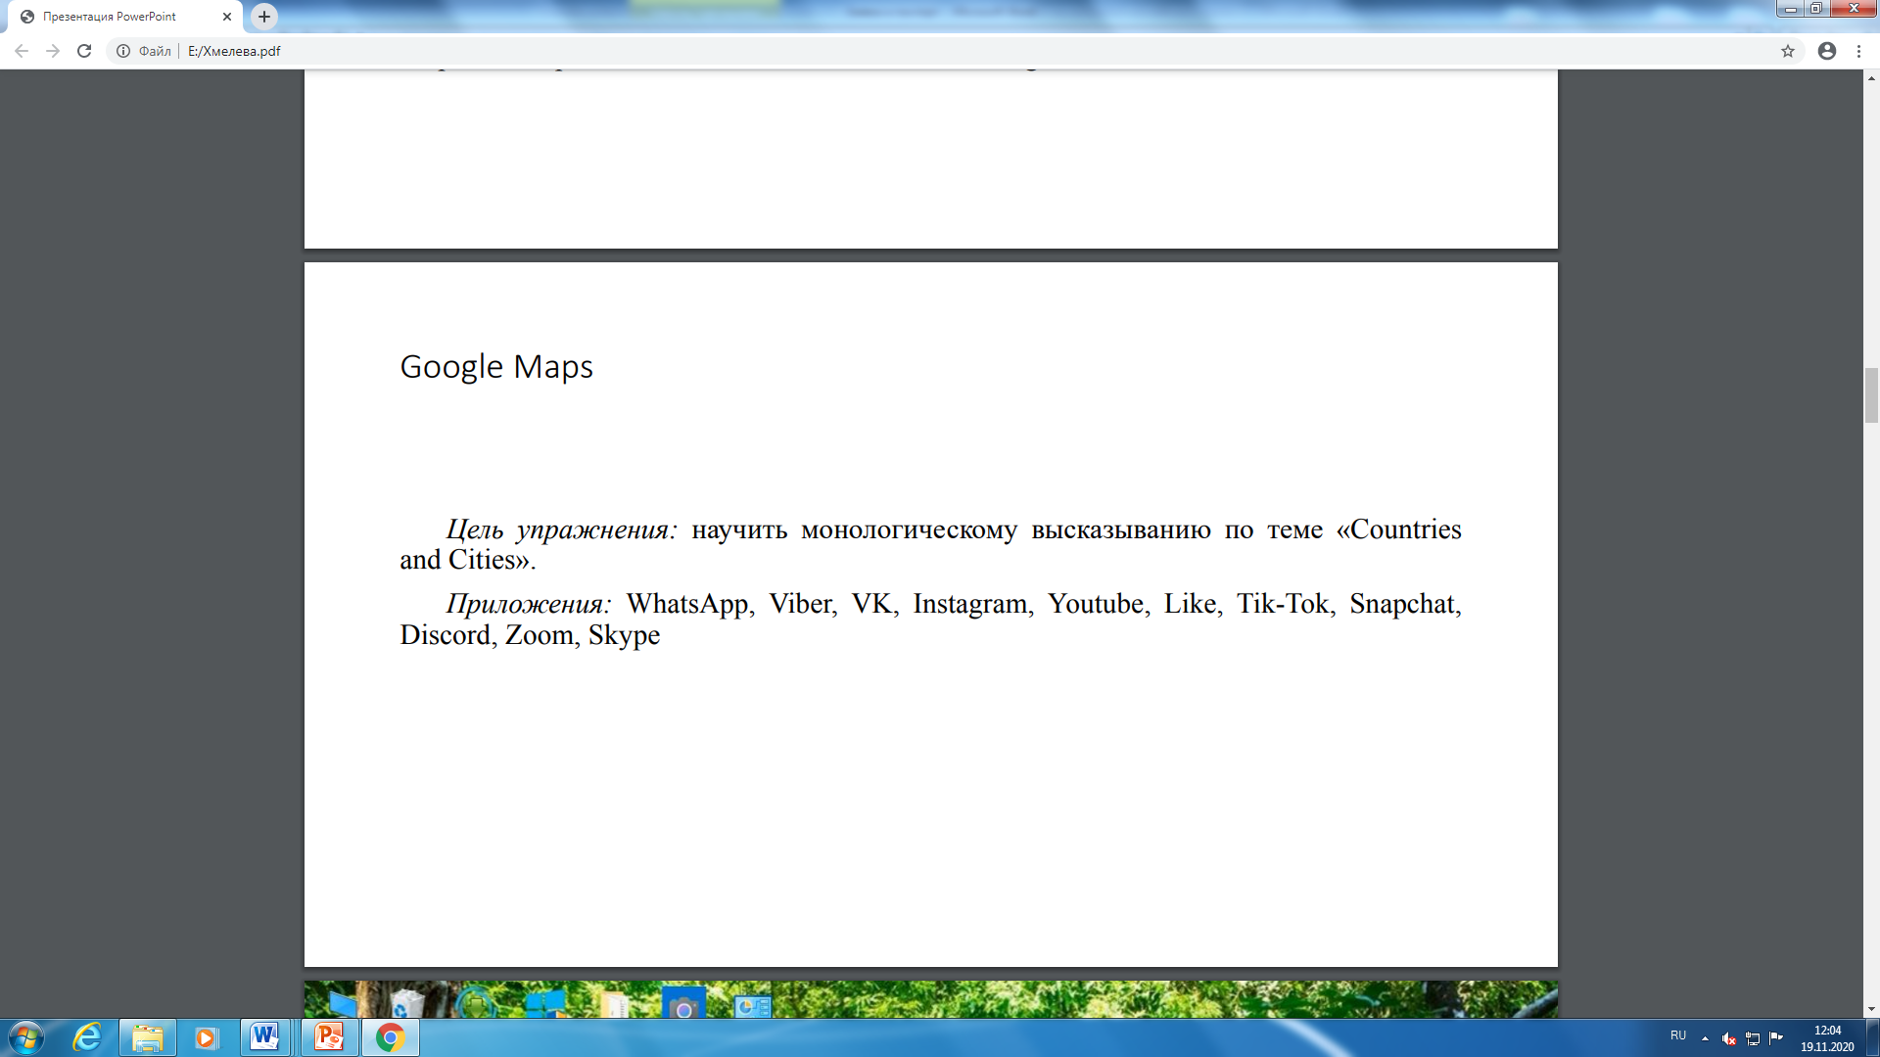

Slide 6
Google Maps – сервис, представляющий собой карту и спутниковые снимки планеты Земля. В приложениях, где будет осуществляться видеочат, учитель может воспользоваться функцией «демонстрация экрана» и запустить сервис Google Maps. Тогда ученики совместно с учителем получат возможность в режиме реального времени путешествовать в разные страны и «прогуливаться» по улицам разных городов.

Slide 7
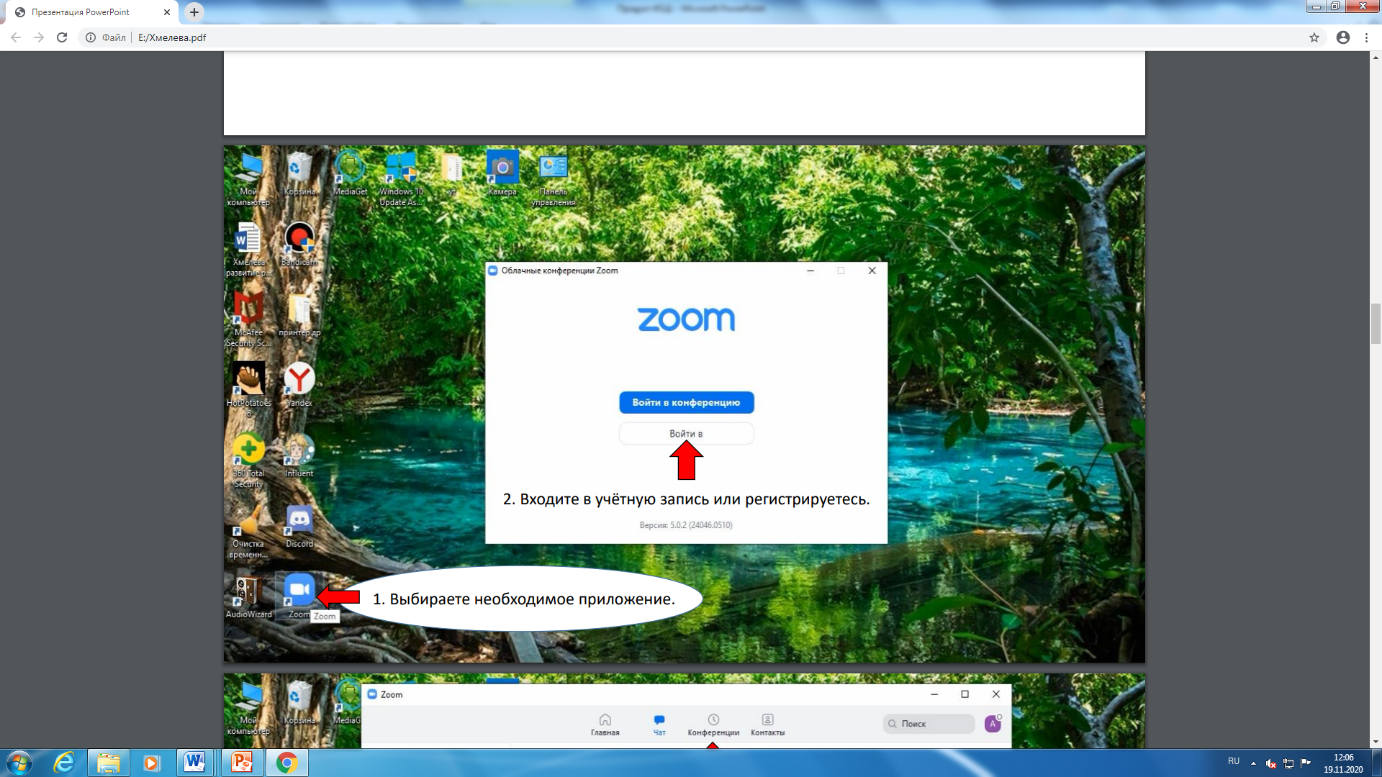

Slide 8
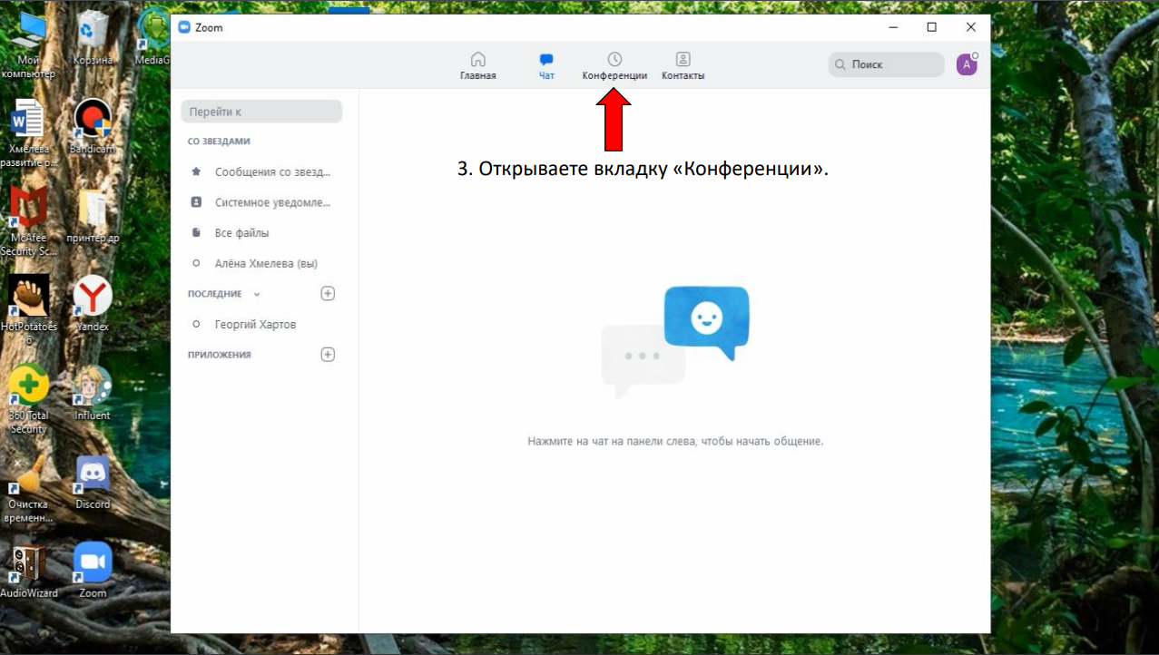

Slide 9
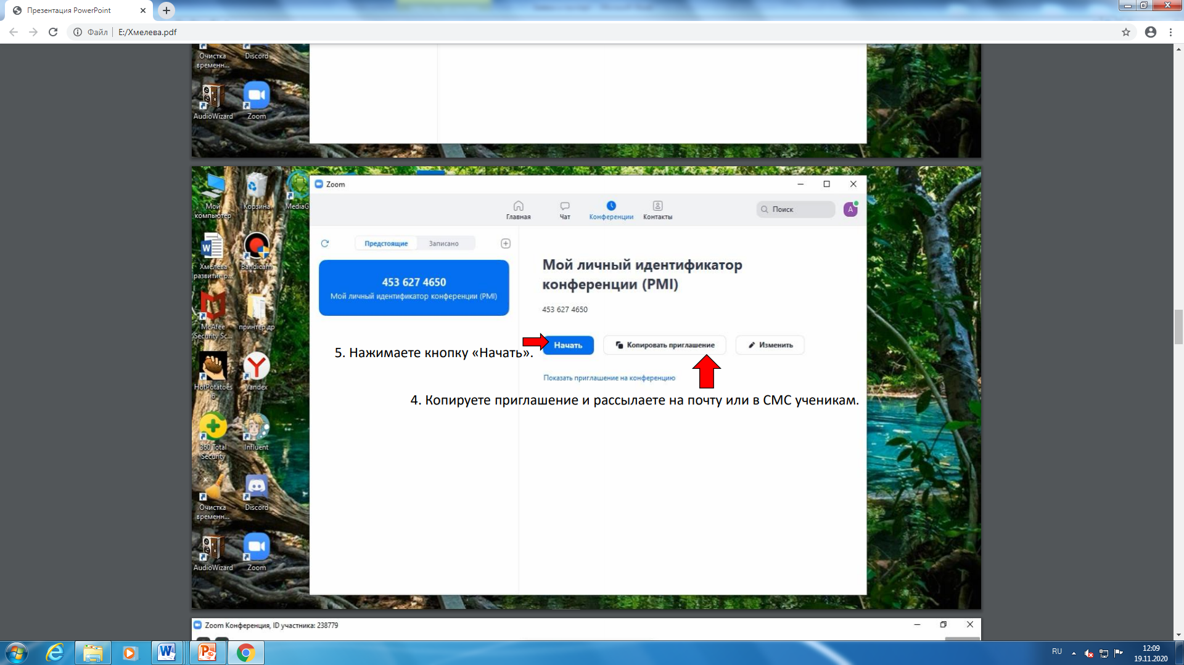

Slide 10
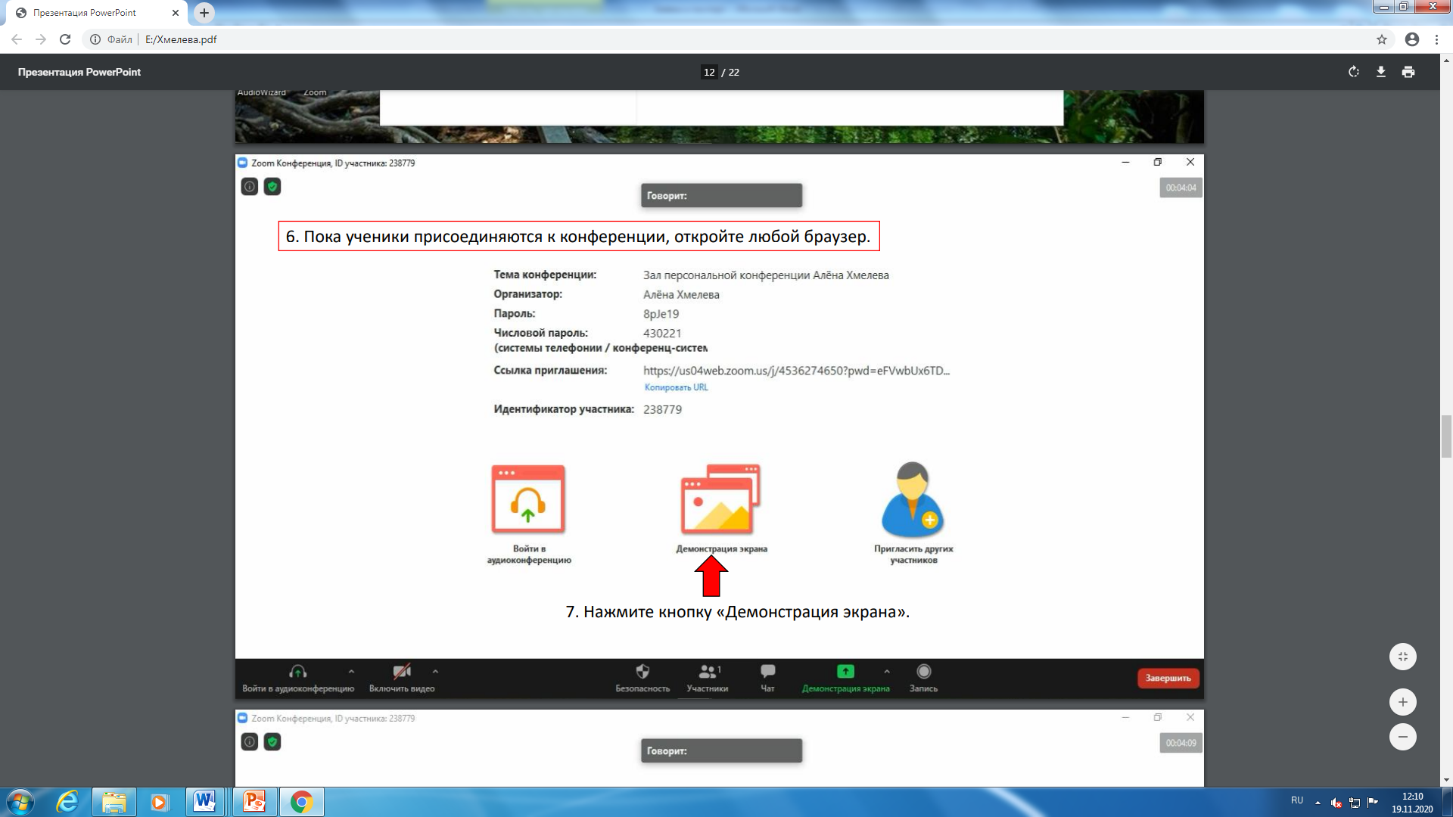

Slide 11
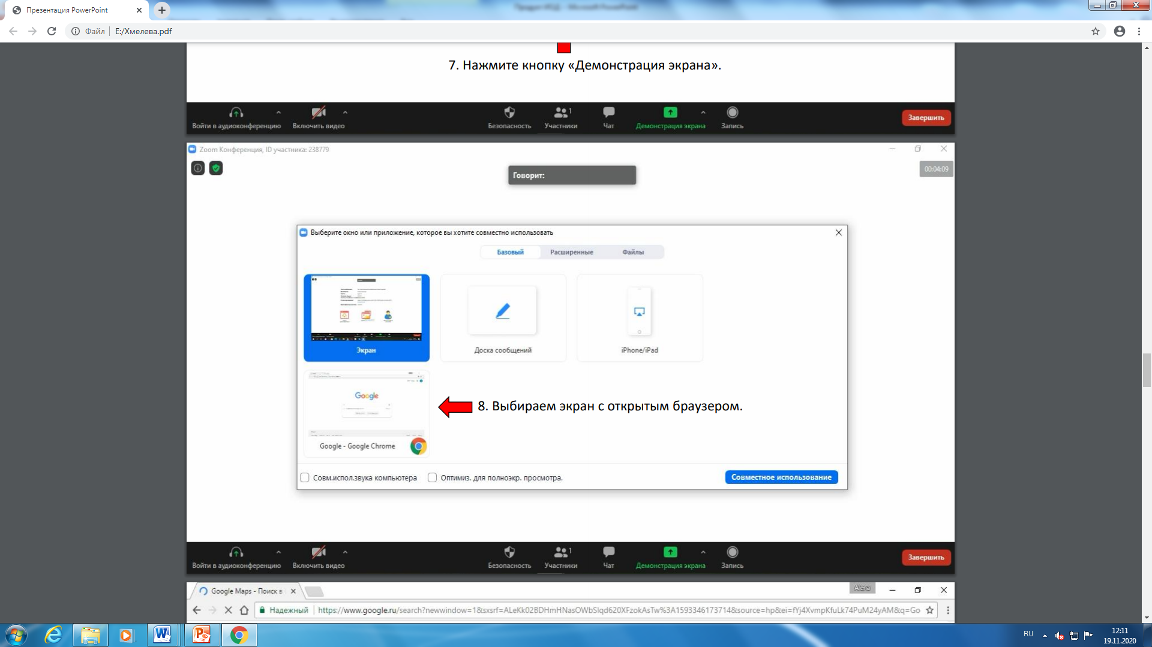

Slide 12
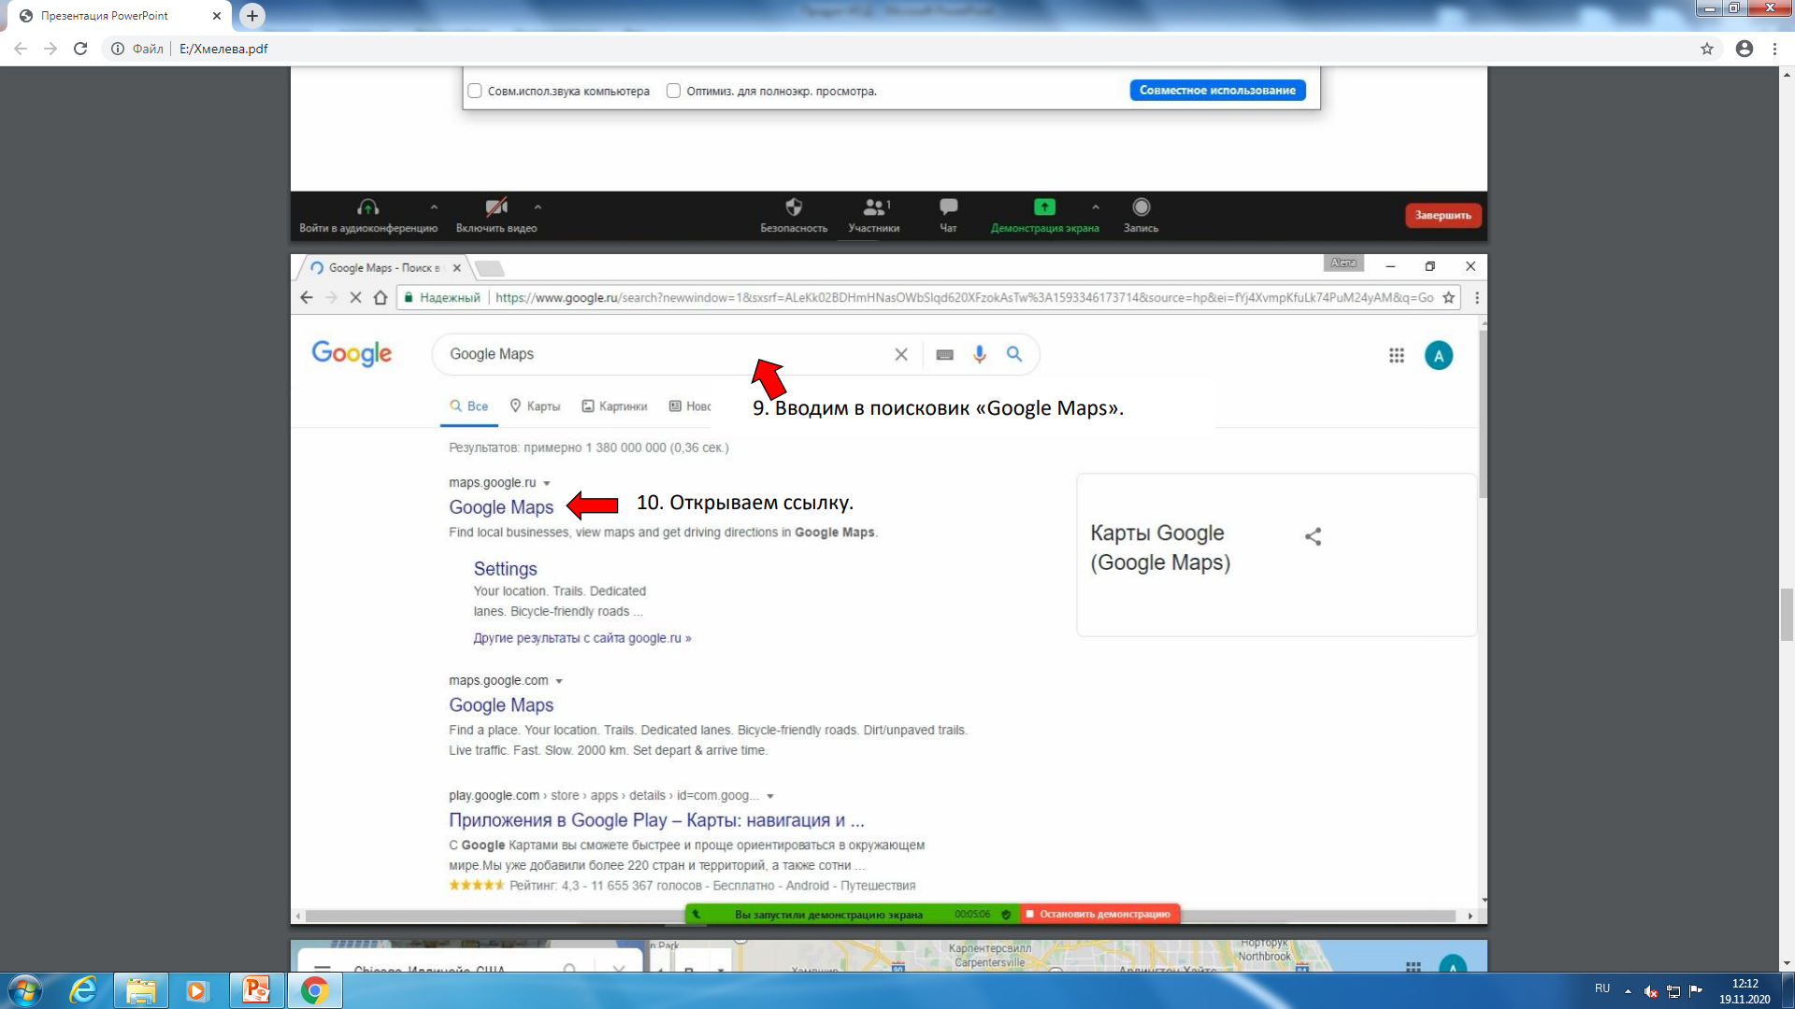

Slide 13
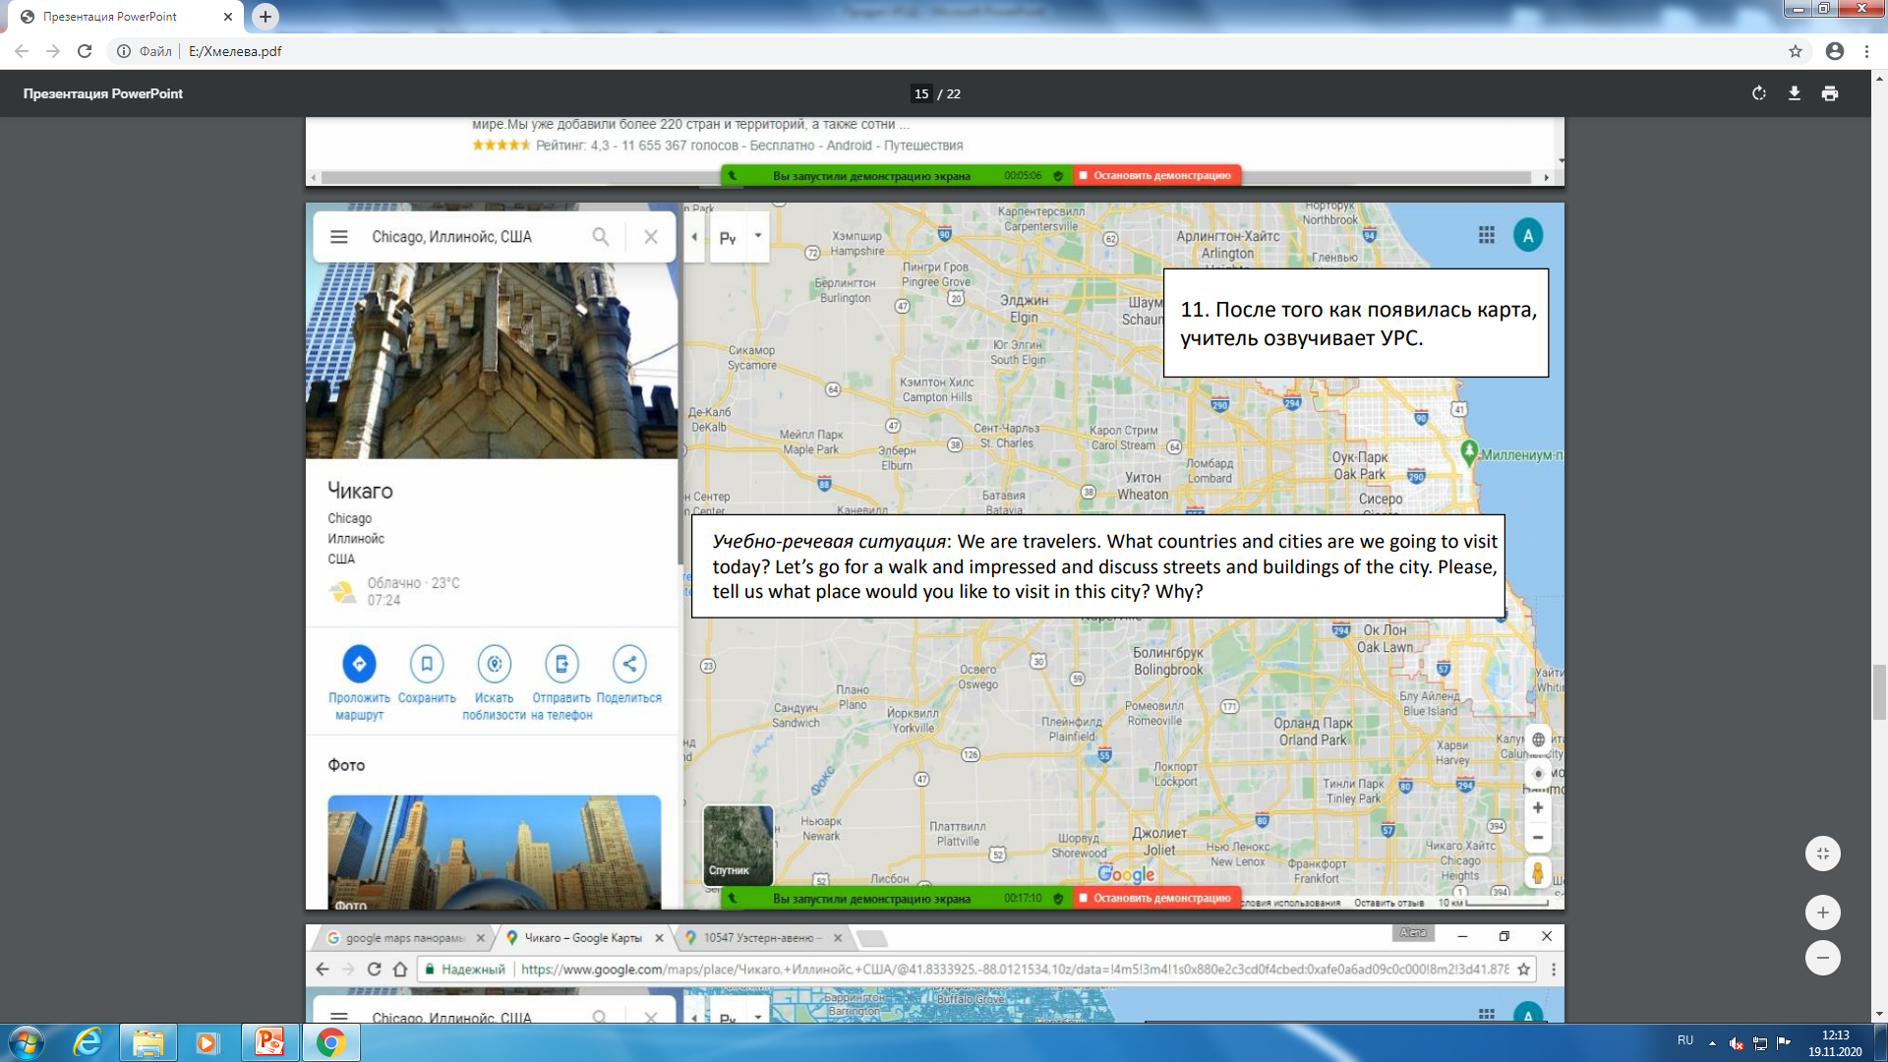

Slide 14
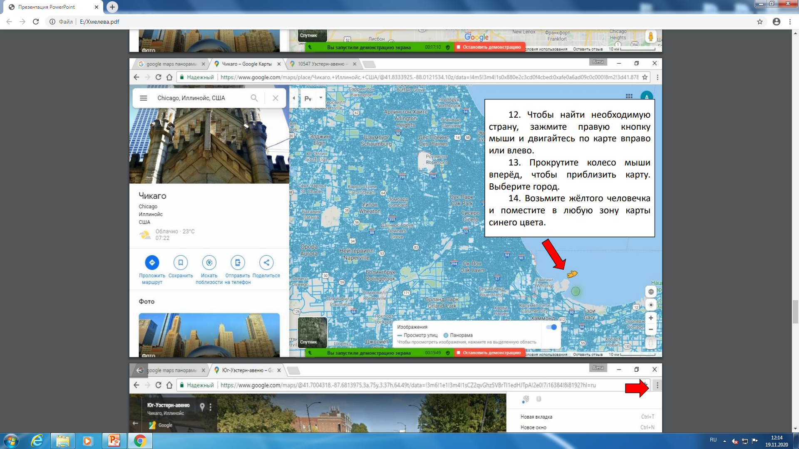

Slide 15
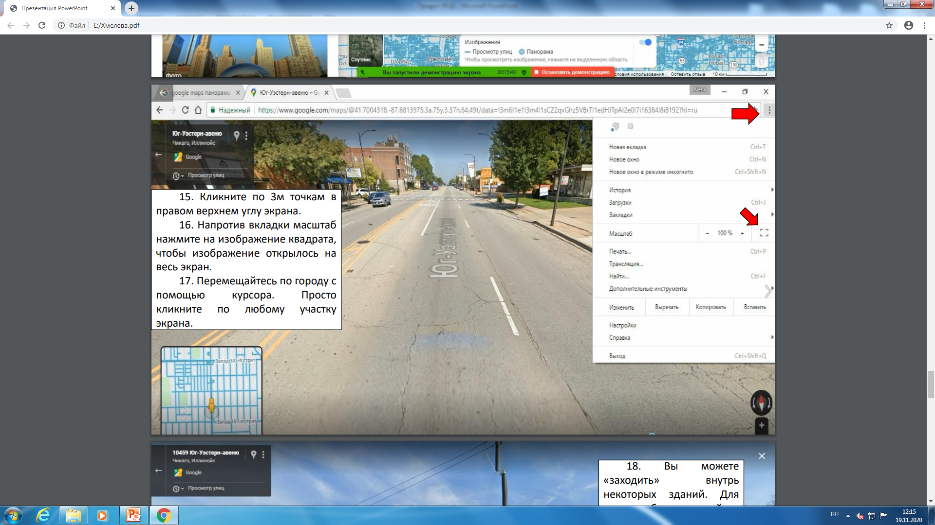

Slide 16
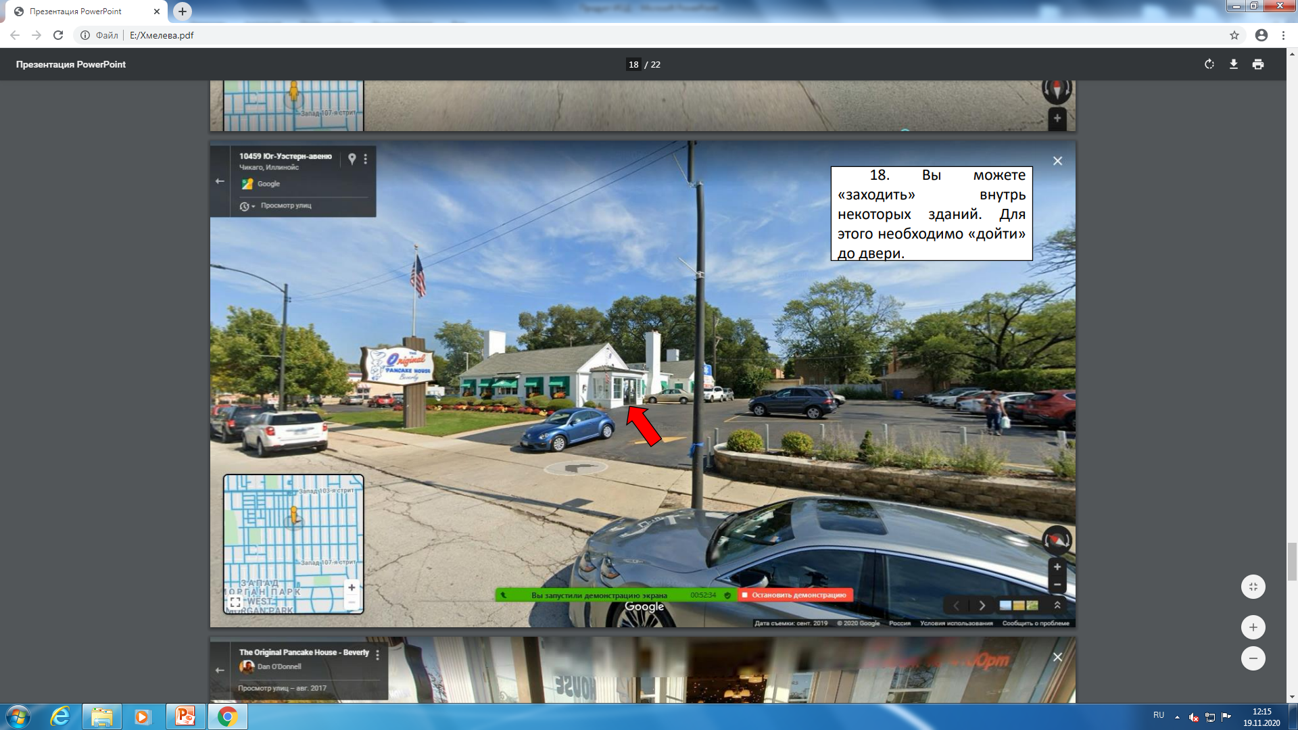

Slide 17
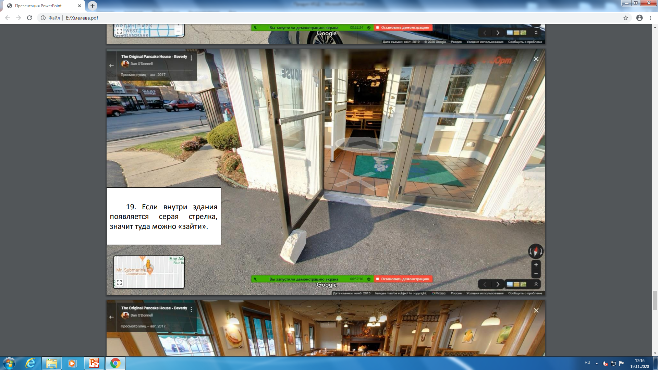

Slide 18
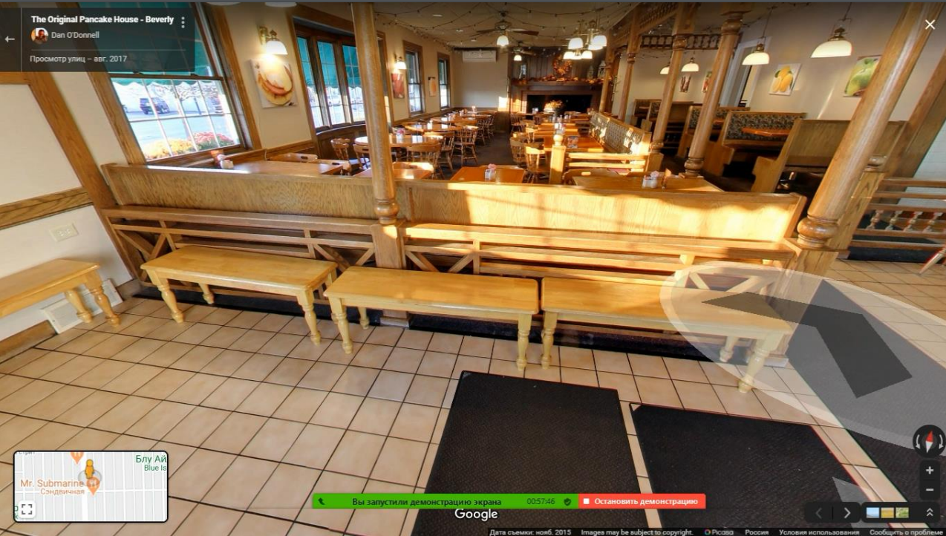

Slide 19
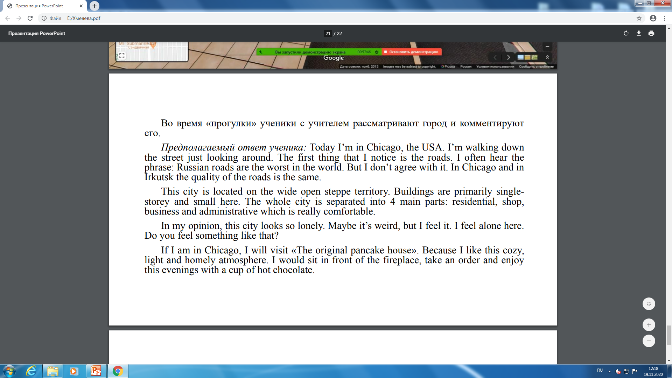

Slide 20
Литература
1. Вайсбурд М.Л. Использование учебно-речевых ситуаций при обучении устной речи на иностранном языке: Учебное пособие для проведения спецкурса по обучению иноязычному общению в системе повышения квалификации учителей. – Обнинск: Титул, 2001. 128 с.
2.Завьялова А.Г. Ситуативное обучение устной речи на начальном этапе средней школы (на материале английского языка) / Автореф. дисс. на соиск. уч. степени канд. пед. наук. 13.00.02. Ленинград, 1984. –19 с.
3. Примерная программа основного общего образования по английскому языку Иностранный язык. 5-9 классы. - 4-е изд. – М.: Просвещение, 2012. 202с.
4. Торунова Т. И, Хмелева А. Г. Учебно-речевая ситуация как средство обучения говорению на уроке английского языка/Сб.: Иностранные языки: Лингвистические и лингводидактические аспекты: Материалы конференции преподавателей по итогам НИР за 2017 год и 72 смотра студенческих научных трудов. – Иркутск: издательство ООО “Репроцент А1”, 2018.С.115-120
5. Торунова Н.И., Глухова И.В Психолого-методические основы разработки и функционирования иноязычного чата в условиях обучения межкультурной коммуникации / Русский язык в кругу мировых языков и языковое планирование в 21 веке (традиции, инновации, перспективы): Материалы международной конференции (Иркутск, 23-25 сентября 2002 г.). – Иркутск: ИГЛУ, 2002.С. 272-277

